Slide 1
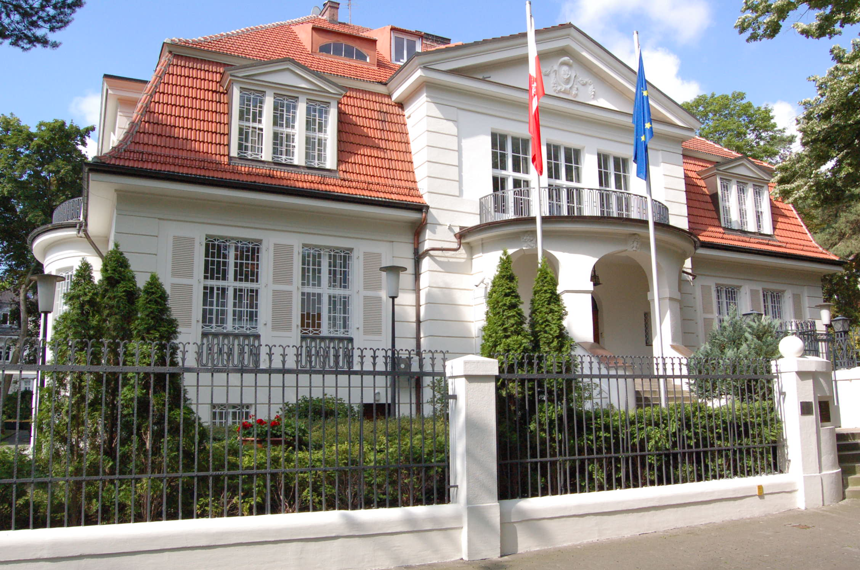
Prawo dyplomatyczne i konsularne

Slide 2
Źródła prawa dyplomatycznego
Zwyczaj
Regulamin Wiedeński z 1815 r.
Konwencja Wiedeńska o stosunkach dyplomatycznych z 1961 roku
Zasady protokołu i grzeczności międzynarodowe

Slide 3
Ustanowienie i utrzymanie stosunków dyplomatycznych
Czynne i bierne prawo legacji
Ustanowienie stosunków dyplomatycznych
Zerwanie stosunków dyplomatycznych

Slide 4
Funkcje misji dyplomatycznej (art.3)
Funkcje misji dyplomatycznej obejmują między innymi:
reprezentowanie państwa wysyłającego w państwie przyjmującym;
ochronę w państwie przyjmującym interesów państwa wysyłającego i jego obywateli, w granicach ustalonych przez prawo międzynarodowe;
prowadzenie rokowań z rządem państwa przyjmującego;
zaznajamianie się wszelkimi legalnymi sposobami z warunkami panującymi w państwie przyjmującym i z rozwojem zachodzących w nim wydarzeń oraz rozwijanie pomiędzy nimi stosunków gospodarczych, kulturalnych i naukowych.

Slide 5
Ustawa o służbie zagranicznej art. 19
Ambasador w państwie przyjmującym, w zakresie swoich pełnomocnictw, w szczególności:
reprezentuje Rzeczpospolitą Polską;
chroni interesy Rzeczypospolitej Polskiej oraz jej obywateli, zgodnie z prawem międzynarodowym i prawem państwa przyjmującego;
uczestniczy w czynnościach przedstawicieli organów władzy publicznej w zakresie prowadzonych przez nich negocjacji i podejmowanych działań, zapewnia współdziałanie tych przedstawicieli, dba o zgodność ich czynności z założeniami polskiej polityki zagranicznej, a także udziela im pomocy i współdziała z nimi w zakresie ich zadań w stosunkach z państwem przyjmującym;
działa na rzecz promocji Polski, a zwłaszcza polskiej kultury, nauki i gospodarki;
udziela pomocy i współdziała w zakresie niezbędnym do wykonywania zadań przez członków służby zagranicznej oraz innych osób delegowanych do załatwienia określonych spraw w państwie przyjmującym;
nadzoruje działalność wszystkich placówek zagranicznych w państwie przyjmującym;
prowadzi rokowania z państwem przyjmującym;
popiera przyjazne stosunki między Rzecząpospolitą Polską a państwem przyjmującym;
zaznajamia się z warunkami, wydarzeniami i działalnością prowadzoną przez państwo przyjmujące i przekazuje właściwym organom władzy publicznej Rzeczypospolitej Polskiej informacje na ten temat.

Slide 6
Członkowie misji dyplomatycznej
Szef misji
ambasadorów i nuncjuszów, akredytowanych przy głowach państw, oraz innych szefów misji równorzędnego stopnia;
posłów, ministrów i internuncjuszów, akredytowanych przy głowach państw;
chargé d'affaires, akredytowanych przy ministrach spraw zagranicznych.
Korpus dyplomatyczny
Dziekan

Slide 7
Personel misji
Dyplomatyczny – posiadają stopień dyplomatyczny (radca-minister, sekretarz, attache)
Administracyjny i techniczny (personel kancelaryjny, tłumacze, lekarze, szyfranci)
Służby (kierowcy, gońcy, służba zatrudniona przez państwo wysyłające)

Slide 8
Mianowanie szefa misji i personelu
List uwierzytelniający
Persona grata
Agrément
Attachés
Chargé d'affaires ad internum

Slide 9
Zakończenie funkcji członka misji
Może ono nastąpić
Z inicjatywy samego przedstawiciela dyplomatycznego
Z woli państwa wysyłającego
Z woli państwa przyjmującego
Na skutek wypadków losowych lub powstania okoliczności zewnętrznych uniemożliwiających dalsze istnienie obrotu dyplomatycznego
Persona non grata

Slide 10
Przywileje i immunitety dyplomatyczne o charakterze osobowym
Zakres przedmiotowy – treść
Zakres podmiotowy – kogo dotyczy?
Zakres czasowy – od kiedy i do kiedy obowiązuje
Zakres terytorialny – na terytorium jakich państw obowiązuje

Slide 11
Zakres przedmiotowy
Nietykalność osobista
Immunitet jurysdykcyjny (w tym egzekucyjny)
Brak obowiązku składania zeznań
Immunitet podatkowy i celny (poczta dyplomatyczna)

Slide 12
Nietykalność osobista (art. 29)
Osoba przedstawiciela dyplomatycznego jest nietykalna. Nie podlega on aresztowaniu ani zatrzymaniu w żadnej formie. Państwo przyjmujące będzie traktować go z należytym szacunkiem i przedsięweźmie wszelkie odpowiednie kroki, aby zapobiec wszelkiemu zamachowi na jego osobę, wolność lub godność.

Slide 13
Immunitet jurysdykcyjny
Immunitet karny - pełny
Immunitet cywilny i administracyjny
powództw z zakresu prawa rzeczowego dotyczących prywatnego mienia nieruchomego położonego na terytorium państwa przyjmującego, chyba że posiada on je w imieniu państwa wysyłającego dla celów misji;
powództw dotyczących spadkobrania, w których przedstawiciel dyplomatyczny występuje jako wykonawca testamentu, administrator, spadkobierca lub zapisobierca w charakterze osoby prywatnej, a nie w imieniu państwa wysyłającego;
powództw dotyczących wszelkiego rodzaju zawodowej lub handlowej działalności wykonywanej przez przedstawiciela dyplomatycznego w państwie przyjmującym poza jego funkcjami urzędowymi.
Zrzeczenie się immunitetu

Slide 14
Zakres podmiotowy
Przedstawiciel dyplomatyczny
Członkowie rodziny przedstawiciela dyplomatycznego pozostający z nim we wspólnocie domowej, o ile nie są obywatelami państwa przyjmującego, korzystają z przywilejów i immunitetów wymienionych.
Członkowie personelu administracyjnego i technicznego misji, łącznie z członkami ich rodzin pozostającymi z nimi we wspólnocie domowej, o ile nie są obywatelami państwa przyjmującego lub nie mają tam stałego miejsca zamieszkania, korzystają z przywilejów i immunitetów, z tym jednak że immunitet od jurysdykcji cywilnej i administracyjnej państwa przyjmującego, wymieniony w ustępie 1 artykułu 31, nie stosuje się do czynności dokonanych poza pełnieniem ich obowiązków służbowych.
Członkowie personelu służby misji, którzy nie są obywatelami państwa przyjmującego lub nie mają tam stałego miejsca zamieszkania, korzystają z immunitetu w odniesieniu do aktów dokonanych w toku pełnienia ich funkcji oraz ze zwolnienia od opłat i podatków od wynagrodzeń, jakie otrzymują z tytułu zatrudnienia.

Slide 15
Zakres czasowy i terytorialny
Zasada
Od wjazdu do wyjazdu
Terytorium państwa przyjmującego
Wyjątki
Przejazd przez terytoria państw trzecich
Pozostanie na terytorium mimo statusu persona non grata

Slide 16
Pomieszczenia misji
Korzystają :
Nietykalności
Prawa umieszczania na nich znaków narodowych
Obowiązek używania pomieszczeń misji zgodnie z przeznaczeniem

Slide 17
Źródła prawa konsularnego
Zwyczaj
Dwustronne umowy konsularne
Konwencja Wiedeńska o stosunkach konsularnych z 1963

Slide 18
Ustanowienie i utrzymanie stosunków konsularnych
Bierne i czynne prawo konsulatu
Urzędy konsularne
Wydziały konsularne
Okręg konsularny

Slide 19
Funkcje konsularne (art. 5)
ochronie w państwie przyjmującym interesów państwa wysyłającego oraz jego obywateli, zarówno osób fizycznych, jak i prawnych, w granicach dozwolonych przez prawo międzynarodowe;
popieraniu rozwoju stosunków handlowych, gospodarczych, kulturalnych i naukowych między państwem wysyłającym a państwem przyjmującym oraz na popieraniu wszelkimi innymi sposobami przyjaznych stosunków miedzy tymi państwami zgodnie z postanowieniami niniejszej konwencji;
zapoznawaniu się wszelkimi legalnymi sposobami z warunkami i rozwojem życia handlowego, gospodarczego, kulturalnego i naukowego państwa przyjmującego, zdawaniu z tego sprawy rządowi państwa wysyłającego oraz udzielaniu informacji osobom zainteresowanym;
wydawaniu paszportów i dokumentów podróży obywatelom państwa wysyłającego, jak również wiz lub odpowiednich dokumentów osobom, które pragną udać się do państwa wysyłającego;
udzielaniu pomocy i opieki obywatelom państwa wysyłającego, zarówno osobom fizycznym, jak i prawnym;

Slide 20
Członkowie urzędu konsularnego
Kierownik
Konsul generalny
Konsul
Wicekonsul
Agent konsularny
Urzędnicy i pracownicy państwa wysyłającego
Konsul honorowy????

Slide 21
Mianowanie i odwołanie kierownika i personelu
List komisyjny (lettres de provision)
Exequatur
Persona non grata

Slide 22
Przywileje i immunitety konsularne
Stosunek do immunitetu dyplomatycznego:
Niepełny
O węższym zakresie
Przysługuje z związku z wykonywaniem funkcji
Może być rozszerzony przez umowy między państwami

Slide 23
Zakres przedmiotowy
Ochrona urzędów konsularnych i ich wolności
Immunitet jurysdykcyjne
Brak obowiązku składania zeznań
Immunitet podatkowy i celny

Slide 24
Ochrona urzędów konsularnych i ich wolności (art. 41)
Urzędnicy konsularni podlegają zatrzymaniu lub tymczasowemu aresztowaniu jedynie w razie popełnienia ciężkiej zbrodni i na podstawie postanowienia właściwej władzy sądowej.
Z wyjątkiem przypadku przewidzianego w ustępie 1 niniejszego artykułu urzędnicy konsularni mogą być więzieni lub podlegać jakiejkolwiek innej formie ograniczenia ich wolności osobistej jedynie w wykonaniu prawomocnego wyroku sądowego.
Jeżeli wszczęto postępowanie karne przeciwko urzędnikowi konsularnemu, jest on obowiązany stawić się przez właściwymi władzami (…).

Slide 25
Immunitet jurysdykcyjny
Urzędnicy konsularni i pracownicy konsularni nie podlegają jurysdykcji władz sądowych i administracyjnych państwa przyjmującego w odniesieniu do czynności dokonanych w wykonaniu funkcji konsularnych.
Postanowienia ustępu 1 niniejszego artykułu nie stosuje się jednak do powództw cywilnych:
wynikłych z zawarcia przez urzędnika konsularnego lub pracownika konsularnego umowy, w której nie występował on wyraźnie lub w sposób domniemany jako przedstawiciel państwa wysyłającego;
wytoczonych przez osoby trzecie na skutek szkód powstałych w wyniku wypadku spowodowanego w państwie przyjmującym przez pojazd, statek morski lub statek powietrzny.

Slide 26
Zakres podmiotowy
Osoby wykonujące funkcje konsularne
Osoby zatrudnione w służbie administracyjnej lub technicznej
Członkowie rodziny członka urzędu konsularnego pozostający z nim we wspólnocie domowej, jak również członkowie jego personelu prywatnego, korzystają z przywilejów i immunitetów przewidzianych w konwencji

Slide 27
Zakres czasowy i terytorialny
Od wjazdu do wyjazdu
Okręgi konsularne

Slide 28
Pomieszczenia i archiwa konsularne
Władze państwa przyjmującego nie mogą wkraczać do tej części pomieszczeń konsularnych, które urząd konsularny używa wyłącznie na potrzeby swojej pracy, chyba że wyrazi na to zgodę kierownik urzędu konsularnego, osoba przez niego wyznaczona lub kierownik przedstawicielstwa dyplomatycznego państwa wysyłającego. Zgody kierownika urzędu konsularnego można się jednak domniemywać w razie pożaru lub innego nieszczęśliwego wypadku wymagającego niezwłocznych czynności ochronnych.
Archiwa i dokumenty konsularne są nietykalne, niezależnie od czasu i miejsca, w którym się znajdują

